Slide 1
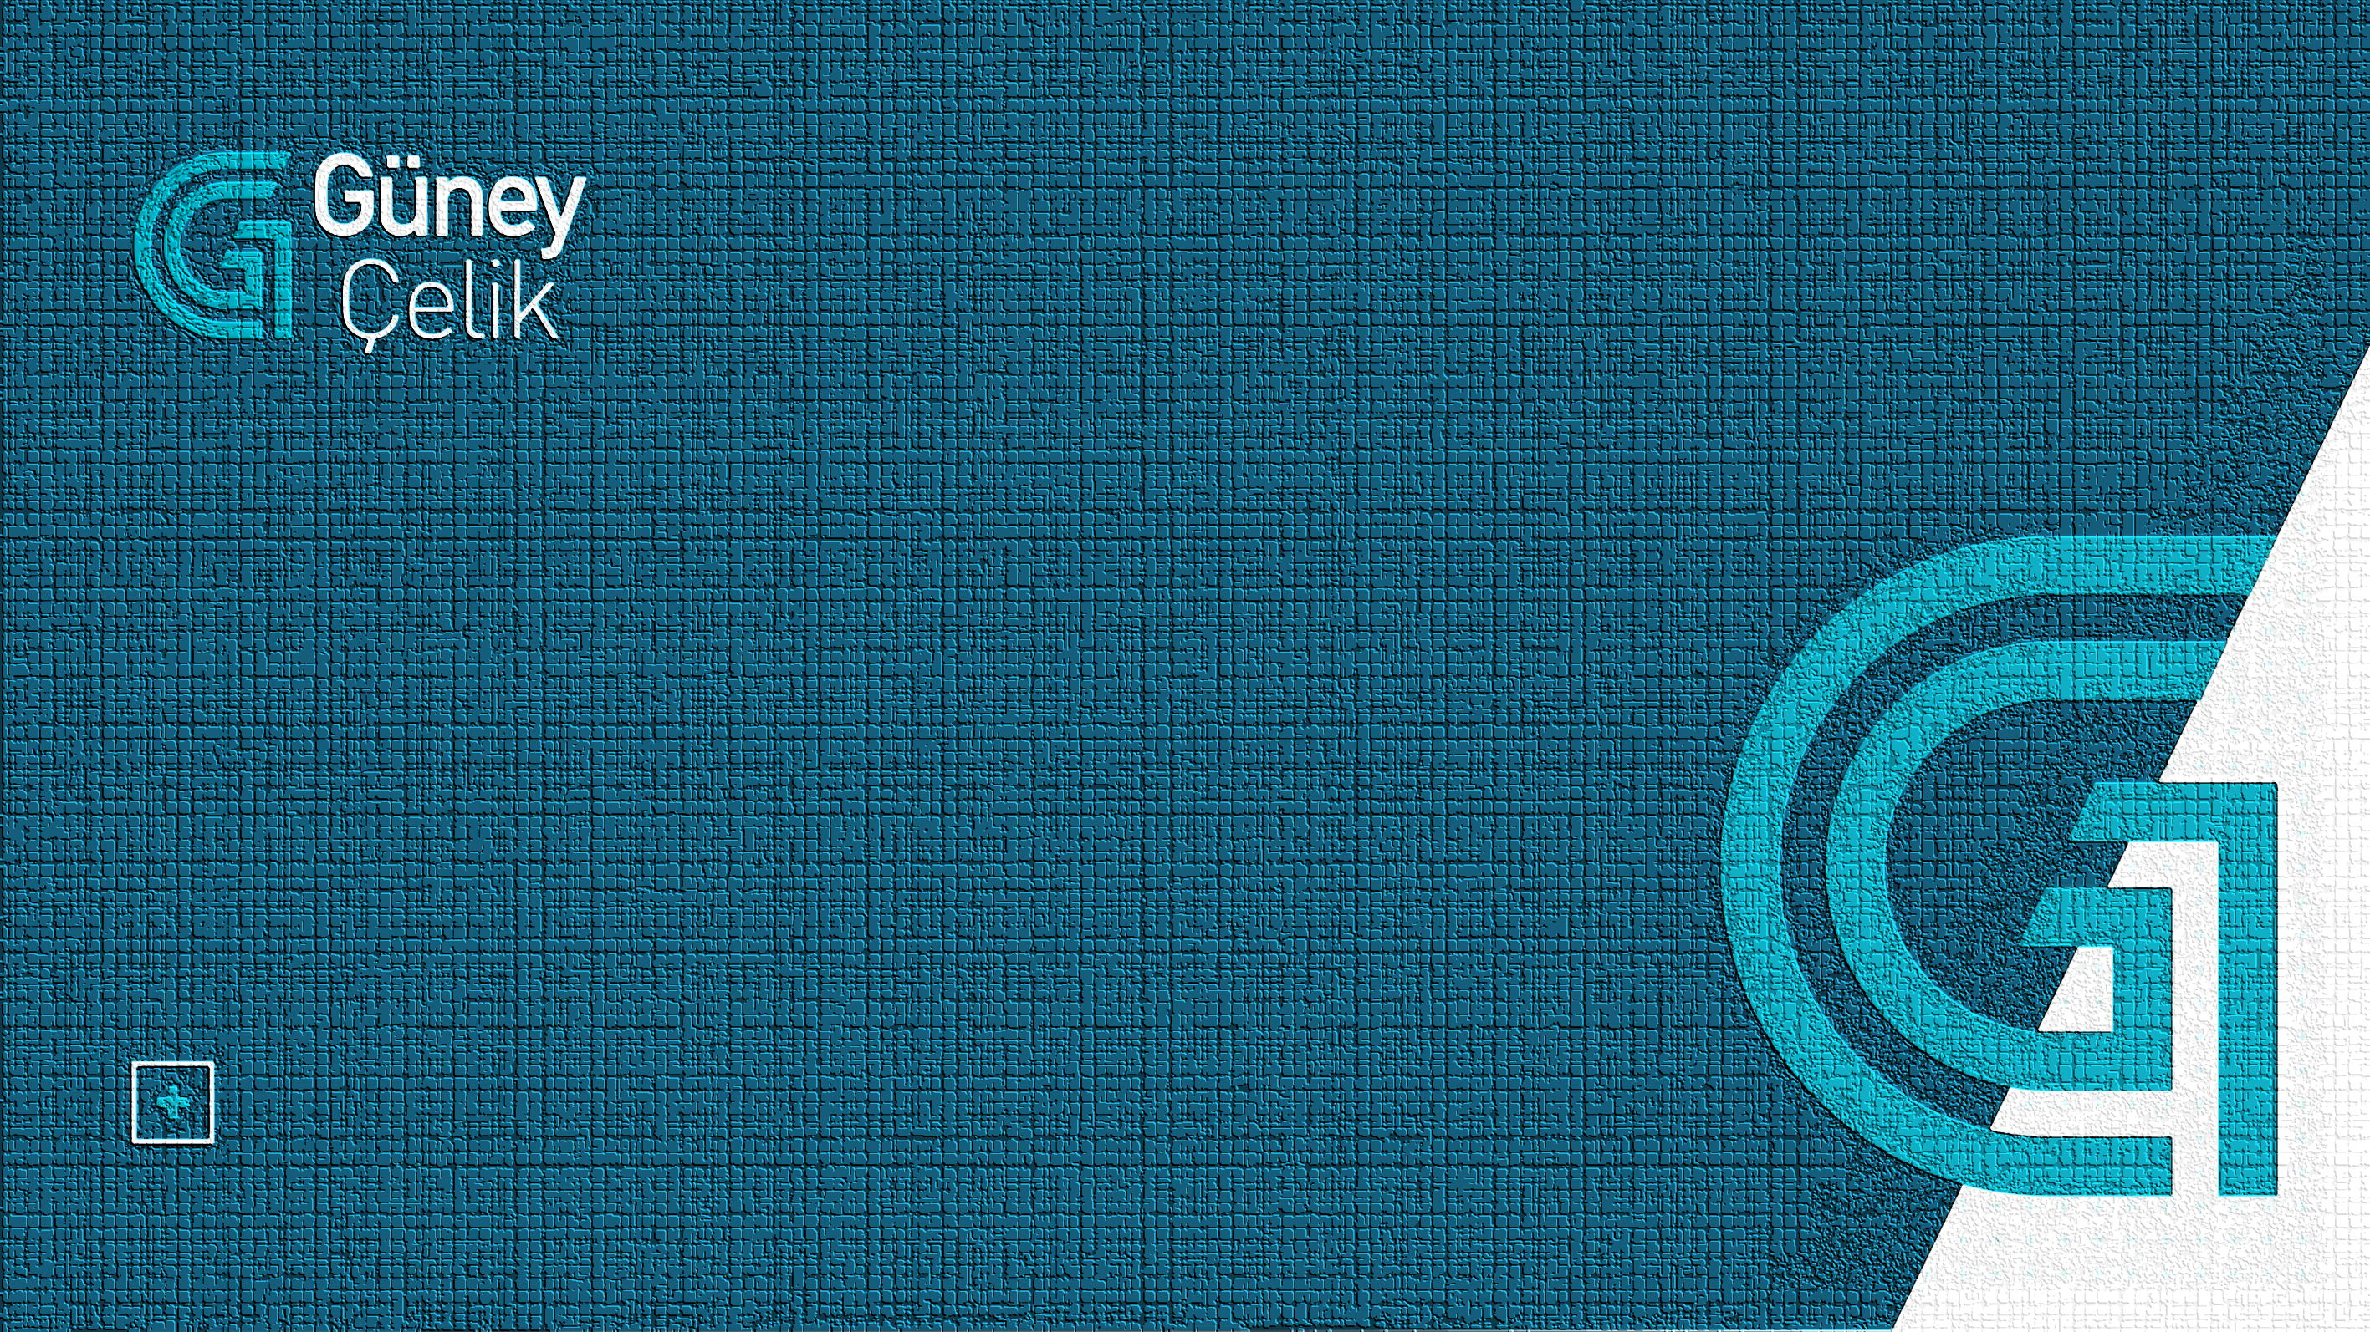
Proje Konusu: YAPAY ZEKA İLE ÇİVİ KALİTE KONTROLÜ
PROJE NO:
BAŞLAMA-BİTİŞ TARİHLERİ:

Slide 2

SUNUM İÇERİĞİ
1- Proje Konusu Ve İçeriği
2- Projeyi Belirleyen İhtiyaçlar
3- Proje Kapsamında Yapılacak Faaliyetler
4- Projenin Yenilikçi Yönü ve Ar-Ge Niteliği
5- Projenin Beklenen Çıktı Ve Faydaları

Slide 3

Projedeki İlerleyiş
1. Adım
2. Adım
3. Adım
4. Adım
5. Adım
Projeyi Belirleyen İhtiyaçlar
Mevcut Durum Analizi
Çözüm Analizi
Projeye Giriş
Projenin Geliştirilmesi
Projenin yapılabilirliğinin anlaşılmasının ardından gerçek zamanlı çalışmalara başlanması
Çözümün maaliyet ve verimlilik açısından analizinin gerçekleştirilmesi
Projenin verimliliğinin arttırılıp aktif olarak kullanılabilir hale getirilmesi
Ana problem ışığında olası çözümün bulunması
Problemin çözüm üretilebilecek açıdan tam kavranması.

Slide 4
Projeyi Belirleyen İhtiyaçlar
Güney Çelik Hasır A.Ş olarak 2019 yılında CİVİDA marka galvanizli çivi üretimine başlandı. Firmamızda çivi üretimi tele dizili çivi, kâğıda dizili çivi, plastiğe dizili çivi ve dökme çivi şeklindedir. Bu çivilerin tele, kağıda ve plastiğe dizilimi sırasında veya dökme çivi üretiminde çivi kusurlarından dolayı kalite problemleri ortaya çıkmakta.
Problemlerden bazıları:
Kesme makinalarında çiviler tel halinden ayrışır
Çıkan çiviler dizgi makinasına geçer
Çivilerin üretim aşamasında kusurlu halleri de bulunmakta, bu bağlamda çıkan sorunlar:
Makinanın çok durmasından dolayı hurda kullanımının artması
Çivi üretimi sırasında kalıp ayarlarının bozulması
Çivi üzerindeki yağlayıcının kalıplara yapışmasından dolayı kalıpların zarar görmesi
Çivi boylarında kısalma, çivi uç kısımlarında kesme açılarının farklılık göstermesi
Çivi baş kısmının deforme olması

Slide 5
Belirtilen üretim sırasında oluşabilecek bu problemlerinin 7 gün 24 saat çalışan bir sistemde operatöre bağlı olarak yeterli düzeyde kontrol edilmesi mümkün gözükmemektedir. Çünkü çivi üretiminin çok hızlı ve sürekli akış halinde olması sebebiyle üretim operatörleri ve kalite kontrol operatörleri tarafından kontrol edilmesi neredeyse imkânsızdır. Bunun sebebi mevcutta bulunan birçok çivi makinesinin sürekli aynı anda çalışmasıdır. Dolayısıyla çivinin üretim işlemi sürekli olduğundan, operatörlerin de her bir çivi makinesinin başında sürekli beklemesi imkânsızdır. Bu sebeple çivi üretim sırasında üretim hatalarından dolayı firmada manevi ve maddi kayıplar söz konusudur. Maddi olarak yıllık yaklaşık 80 ton, bu tonaja karşılık gelen 80.000,00 $ gibi ticari kayıplar söz konusudur. Hem sürdürülebilir bir üretim kalitesine sahip olmak hem de operatörden bağımsız çivi üretiminde kusurlu ürünlerin tespiti için yapay zekâyla görüntü işleme yöntemini kullanarak çivi üretimi sırasında karşılaşılan problemlerin önüne geçmek hedeflenmiştir.

Slide 6
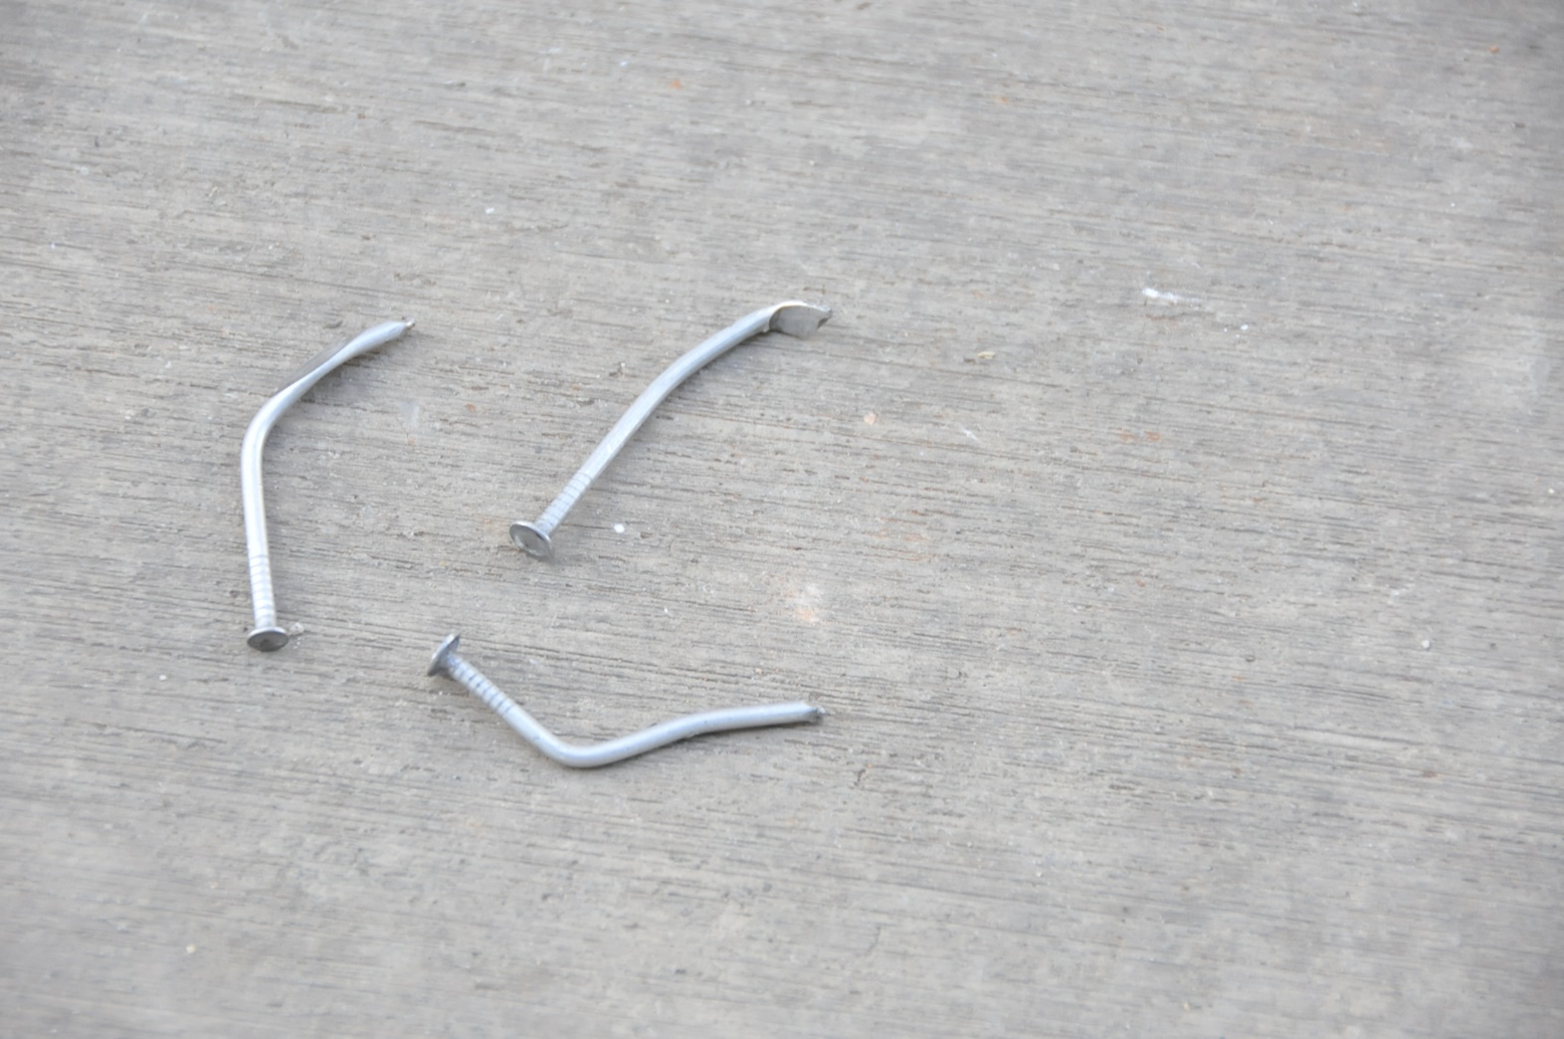
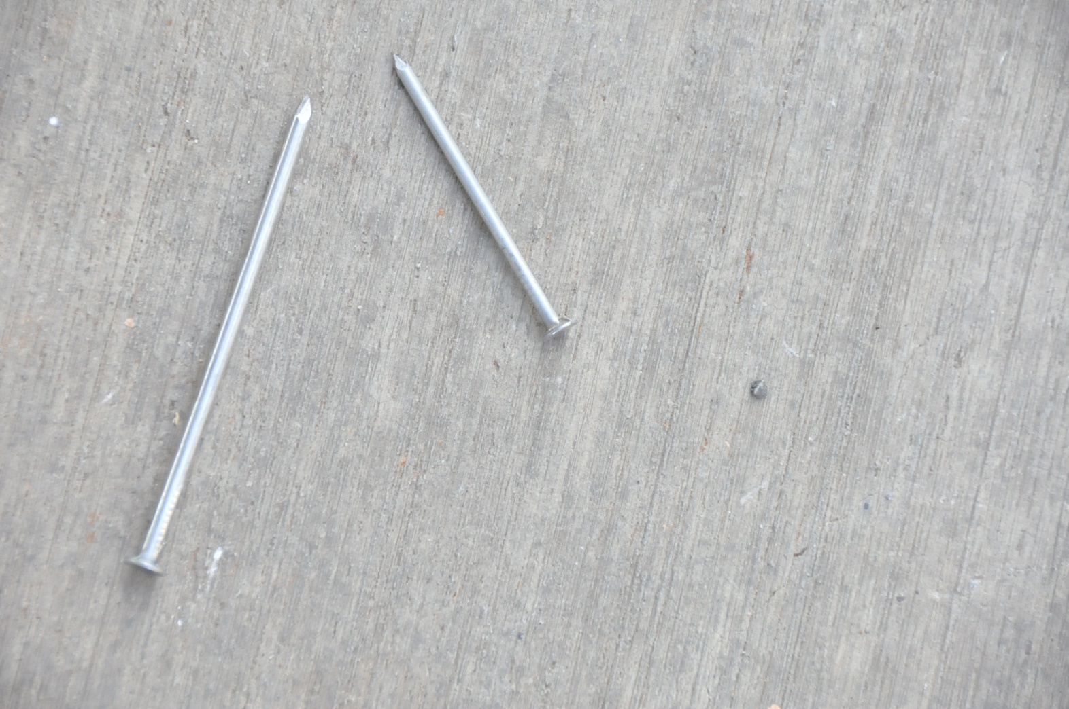
Görseller

Slide 7
Projeye Kapsamında Yapılacak Faaliyetler
İhtiyaçlar ışığında sahadaki makinaların takibinin ve bununla beraber çivilerin kusurlarının tespitinin yapılması gerekliydi.
Çivilerin aktığı hizaya kamera sisteminin kurulması,
- Uygun kamera seçimi (yüksek fps li monochrome global shutter ) için testler yapılması. - Kameranın odak uzaklığı ile focal lenght hesabının yapılması ve yüzeyde 60 derecelik bir açıyla bakış sağlanarak mekanik tripot tasarımının yapılması.
Makina ile ana bilgisayarın görüntü alabilecek şekilde iletişiminin sağlanması,
Makinada görüntü işleme ile başarılı bir kusurlu çivi tespiti yapan model oluşturulması,
Makinalara çivi tespit sisteminin otomasyon kısmının yapılması: alarm sistemi ile dakikada 3 yamuk çivi gelmesiyle makinenin durdurulması ve operatörün sorunu gidermesi,

Slide 8
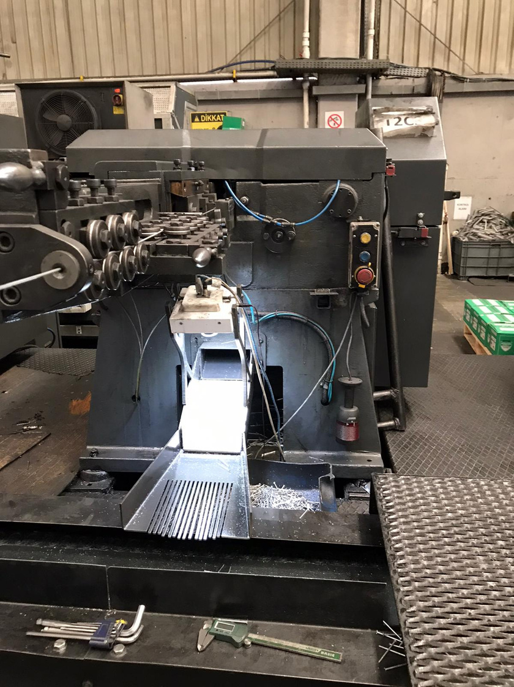
Yanda sahadaki çivi kesme makinalarından biri gösterilmiştir. Görseldeki ürünler:
Basler Lens C23-0816-2M-S f8mm Lensi
Basler acA1440-73gm kamera
Işıklı alarm sistemi
Fiber bağlantı (10G)

Slide 9
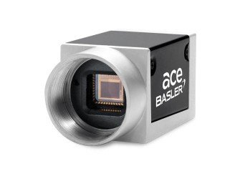
Basler acA1440-73gm kamera mono çekim sağlamaktadır. Normal kameraların aksine görüntüyü yakalamak için farklı renkleri değil farklı miktarda ışık kullanan endüstriel bir kameradır

Slide 10
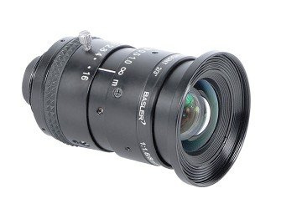
Basler Lens C23-0816-2M-S f8mm lens, diyafram açıklığını ve odak ayarını yaparak kameranın aldığı görüntüyü daha işlenebilir hale getirmeyi sağlamaktadır. Diyafram açıklığı ışığı toplayacağı açıyı sembollerken odak ayarı da netliğini sembollemektedir.

Slide 11
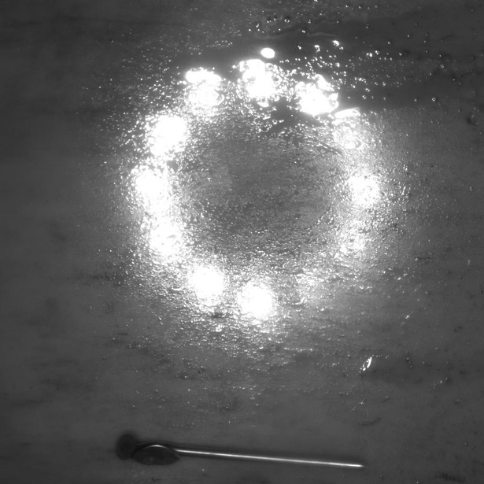
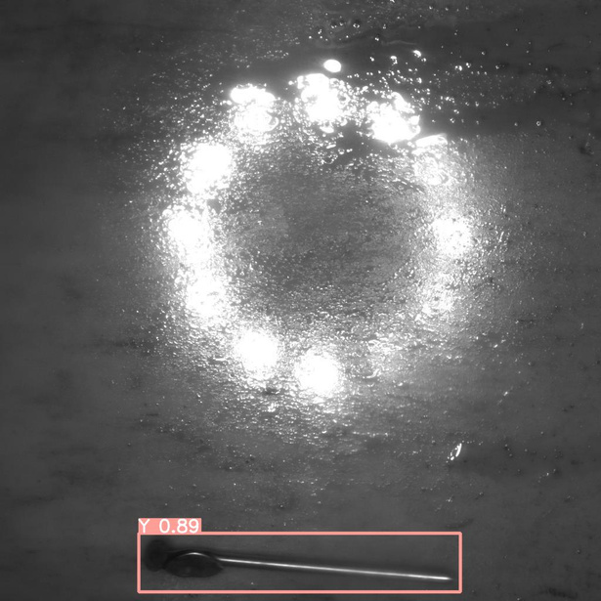
Sahadaki makinadan gelen veriler ana bilgisayarda işlenmektedir. Ana makinada YOLOV5 ile geliştirilmiş olan bir nesne algılama işlemi yapan yapay zeka modeli bulunmaktadır. Bu yapay zeka modeli çivilerin kusurlu olup olmadığını tespit etmektedir. Yapay zeka modelimizin dönütüne göre veritabanındaki ışıkları içeren veri tablosunda anlık değişimler yapıp sahadaki alarm ışıklarını yakmaktadır. Aşağıda modelimize gelen bir fotoğraf ve yapay zeka modelimizin bize verdiği sonuç görülmektedir.

Slide 12
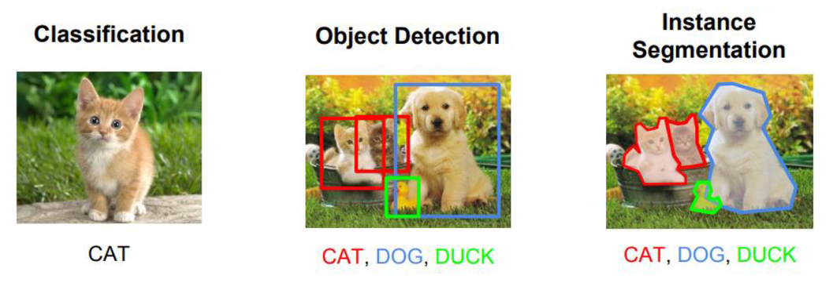
Nesne Algılama Nedir?

Slide 13
Nesne Algılama Nedir?
Nesne algılama, dijital görüntülerde ve videolarda belirli bir sınıftaki (insanlar, binalar veya arabalar gibi) semantik nesnelerin örneklerini algılamayla ilgilenen, bilgisayarla görme ve görüntü işleme ile ilgili bir bilgisayar teknolojisidir.
Nesne algılama ile ilgili bazı uygulamalar:
Görüntü açıklama
Araç sayma
Aktivite tanıma
Yüz algılama
Yüz tanıma
Nesne takibi (Futbol topu )

Slide 14
Makine Öğrenmesi ve Derin Öğrenmeye Dayalı Nesne Algılama
Makine öğrenimi tabanlı nesne algılama yöntemi, görüntü tabanlı özellik çıkarma tekniğini kullanarak özelliği manuel olarak çıkarmalıdır. Örneğin, histogram of oriented gradients(HOG), speeded-up robust features(SURF), local binary patterns (LBP), haar wavelets, color histograms.
Derin öğrenme tabanlı nesne algılama yöntemi, görüntüden kenar, şekil vb. gibi özellikler üreten Convolution Neural Network, Auto-Encoder, Variance Auto-Encoder vb. derin öğrenme algoritmaları yardımıyla özelliği otomatik olarak çıkarabilme özelliğine sahiptir.

Slide 15
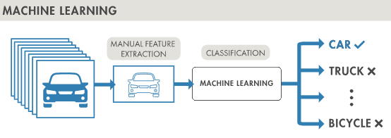
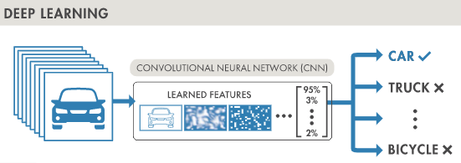

Slide 16
Evrişimli Sinir Ağları
Derin öğrenme tabanlı bilgisayarlı görme uygulamalarının çoğunun temel bileşenlerinden biri evrişimli sinir ağıdır (CNN). 1980'lerde derin öğrenme öncüsü Yann LeCun tarafından icat edilen CNN'ler, çok boyutlu alanlarda kalıpları yakalamada verimli olan bir tür sinir ağıdır.
Görüntüler için iyi yapar.
Giriş görüntüsünden anlamlı değerler çıkarmaya yarayan katmanlardan oluşur.
Görüntü boyunca kayan ve farklı konumlardaki ağırlıklı piksel değerleri toplamını kaydeden filtreden ve matrislerden oluşur.
Her filtrenin farklı değerleri vardır ve giriş görüntüsünden farklı özellikler çıkarır. Bir evrişim katmanının çıktısı, bir dizi "özellik haritası"dır.
Üst üste istiflendiğinde, evrişimli katmanlar bir görsel desen hiyerarşisini algılayabilir

Slide 17
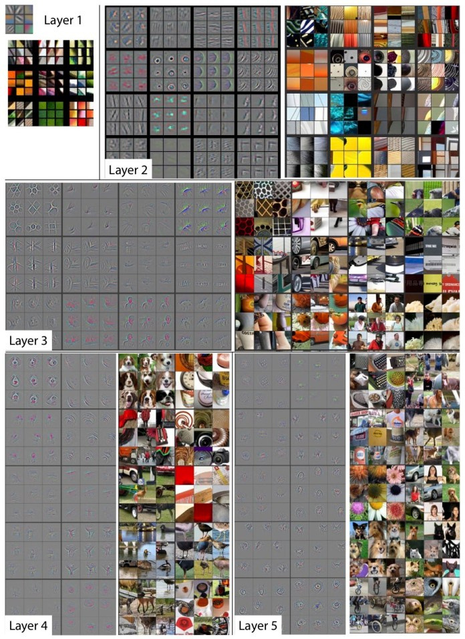
Son olarak, evrişim katmanlarının çıktısı, görüntüde yer alan özelliklerin sayısal temsili olan tek boyutlu bir matrise düzleştirilir. Bu matris daha sonra özellikleri ağdan beklenen çıktı türüyle eşleştiren bir dizi "tamamen bağlı" yapay nöron katmanına beslenir.

Slide 18
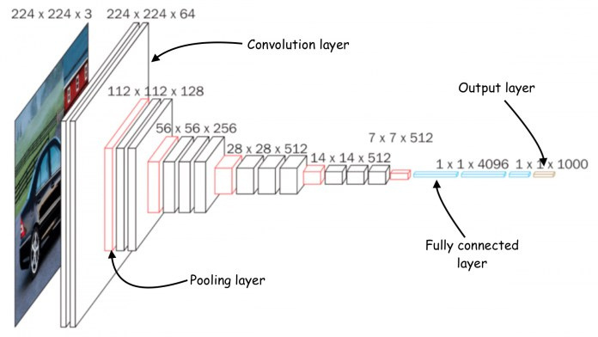
Output layer, çıktı olarak hedeflediğiniz sınıf sayısı kadar çıktıya eşittir

Slide 19
Yapay Zeka İle Görüntü İşlemede Kullanılabilecek Methodlar
2 farklı detector sistemi var; two-stage detector, one-stage detector.
Two-stage detector: Yerelleştirme ve sınıflandırma işlemini ayrı iki operasyon olarak ele alır.(R-CNN, Fast-RCNN, Faster-RCNN, FPN(Feature Pyramid Network))
One-stage detector: Tek bir geçiş ile tüm operasonları gerçekleştirir.(YOLO, SSD, DetectNet)

Slide 20
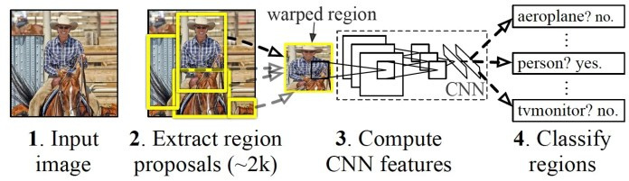
R-CNN Derin Öğrenme Modeli
Bölge tabanlı Evrişimsel Sinir Ağı (R-CNN), 2014 yılında California Üniversitesi, Berkley'deki AI araştırmacıları tarafından önerildi. R-CNN, üç temel bileşenden oluşur.
Seçici arama (Selective search) algoritmasını kullanarak her görüntü için yaklaşık 2.000 ilgi alanı oluşturur ve buna “ilgi bölgeleri” (RoI) da denir.

Slide 21
RoI'ler önceden tanımlanmış bir boyuta bükülür ve evrişimli bir sinir ağına iletilir. CNN, her bölgeyi ayrı ayrı işler ve bir dizi evrişim işlemi yoluyla özellikleri çıkarır. CNN, özellik haritalarını (Feature maps) tek boyutlu sayısal değerler vektörüne kodlamak için tamamen bağlantılı katmanlar (Fully connected layer) kullanır.
Son olarak çıktı sınıflarına eşleştirilir. Sınıflandırıcının, nesne olmayan her şeye karşılık gelen "arka plan" için ayrı bir çıktı sınıfı vardır. R-CNN katman olarak özellik çıkarımı (Feature Extraction) için AlexNet evrişimli sinir ağını, sınıflandırma için bir destek vektör makinesini (SVM) önerir.
R-CNN Dezavantajları:
Zaman (Bölge önerisinden dolayı)
Gerçek zamanlıdaki yavaşlığı (Her bir bölgeye ayrı hesaplamadan dolayı)

Slide 22
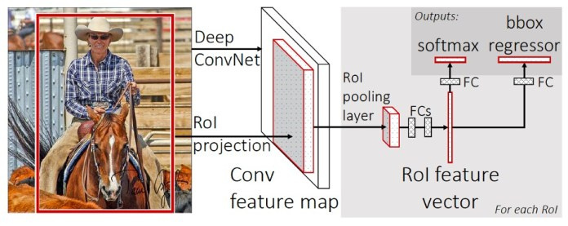
Fast R-CNN Derin Öğrenme Modeli
2015 yılında, R-CNN makalesinin baş yazarı, öncekinin bazı sorunlarını çözen Fast R-CNN adlı yeni bir mimari önerdi. Fast R-CNN, özellik çıkarma ve bölge seçimini tek bir makine öğrenimi modeline getiriyor.
Hızlı R-CNN, bir görüntü ve bir dizi RoI alır ve görüntüde algılanan nesnelerin sınırlayıcı kutularının ve sınıflarının bir listesini döndürür.

Slide 23
Fast R-CNN'deki en önemli yeniliklerden biri, bir görüntü için CNN özellik haritalarını ve ilgi alanlarını alan ve her bölge için karşılık gelen özellikleri sağlayan bir işlem olan “RoI havuzlama katmanı” idi. Bu, Fast R-CNN'nin, her bölgeyi ayrı ayrı işleyen R-CNN'nin aksine, görüntüdeki tüm ilgilenilen bölgeler için özellikleri tek bir geçişte çıkarmasına izin verdi. Bu, hızda önemli bir artışa neden oldu.
Ancak bir sorun çözülmeden kaldı. Fast R-CNN, hala görüntünün bölgelerinin çıkarılmasını ve modele girdi olarak sağlanmasını gerektiriyordu. Fast R-CNN, gerçek zamanlı nesne tespiti için hala hazır değildi.

Slide 24
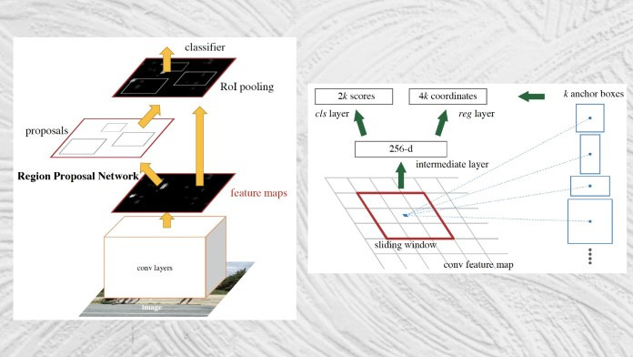
Faster R-CNN Derin Öğrenme Modeli
2016'da tanıtılan daha hızlı R-CNN, bölge çıkarma mekanizmasını nesne algılama ağına entegre ederek nesne algılama bulmacasının son parçasını çözüyor.

Slide 25
Daha hızlı R-CNN, girdi olarak bir görüntü alır ve nesne sınıflarının bir listesini ve bunlara karşılık gelen sınırlayıcı kutuları döndürür.
Faster R-CNN'nin mimarisi, Faster R-CNN'ninkine büyük ölçüde benzer. Ana yeniliği, evrişimli bir sinir ağı tarafından üretilen özellik haritalarını alan ve nesnelerin yerleştirilebileceği bir dizi sınırlayıcı kutu öneren bir bileşen olan “bölge teklif ağı” (RPN) 'dir. Önerilen bölgeler daha sonra RoI havuzlama katmanına geçirilir. Sürecin geri kalanı Fast R-CNN'ye benzer.
Faster R-CNN, bölge algılamayı ana sinir ağı mimarisine entegre ederek, neredeyse gerçek zamanlı nesne algılama hızına ulaşır.

Slide 26
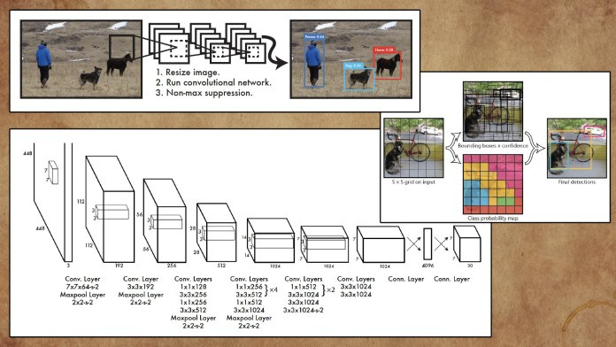
You Only Look Once (YOLO)
2016 yılında Washington Üniversitesi, Allen Yapay Zeka Enstitüsü ve Facebook Yapay Zeka Araştırması araştırmacıları, derin öğrenme ile nesne algılamanın hızını ve doğruluğunu artıran bir sinir ağları ailesi olan “Yalnızca Bir Kez Bakarsınız”ı (YOLO) önerdiler.

Slide 27
Tüm nesne algılama ve sınıflandırma sürecinin tek bir ağda entegrasyonudur.
Video akışı kare hızlarında nesne algılama gerçekleştirebilir ve gerçek zamanlı çıkarım gerektiren uygun uygulamalardır.
Telefonunuzda, bilgisayarınızda, arabanızda, kameranızda ve daha fazlasında bulunabilir.

Slide 28
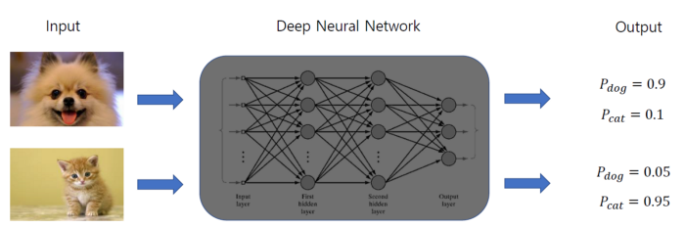
Nasıl Çalışır
Nesne algılamayı keşfetmeden önce, görüntü sınıflandırmasını bilmemiz gerekir. Bir görüntü CNN'ye girdi olduğunda, görüntüye karşılık gelen sınıfın sınıflandırılması sorunu görüntü sınıflandırması olarak bilinir ve hedeflenen tüm sınıflar için olasılık değerleri çıktılanır.

Slide 29

Nesne algılama problemi, bir görüntüde aynı anda birden fazla nesne sınıfının bulunabileceğini varsaymıştır.
Bunu iki tür problem gibi de görselleştirebiliriz, biri çoklu etiket sınıflandırması (bir görüntüde çoklu sınıf).
Sınırlayıcı kutunun koordinat değerlerini x,y,w,h cinsinden tahmin etmemiz gereken Bounding Box(Regresyon Problemi).
Bir görüntüde tek bir nesnenin bulunduğu durumu göstermektedir, ancak şekilde gösterildiği gibi bir görüntüde birden fazla nesne olsa bile algılamak mümkün olmalıdır.

Slide 30
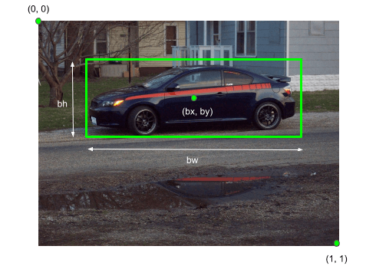
Nesne Yerelleştirme
Nesne lokalizasyonunun görevi, bir görüntüdeki nesneyi ve sınırlarını tahmin etmektir. Nesne yerelleştirme ve nesne algılama arasındaki fark hemen göze çarpmaz. Basitçe, nesne yerelleştirme bir görüntüdeki ana (veya en görünür) nesneyi bulmayı amaçlarken nesne algılama tüm nesneleri ve sınırlarını bulmaya çalışır.

Slide 31
Bir görüntü sınıflandırması veya görüntü tanıma modeli, bir görüntüdeki bir nesnenin olasılığını tespit eder. Bunun aksine, nesne lokalizasyonu, görüntüdeki bir nesnenin konumunun belirlenmesini ifade eder. Bir nesne yerelleştirme algoritması, görüntüye göre bir nesnenin konumunun koordinatlarını çıkaracaktır. Bilgisayarla görmede, bir görüntüdeki bir nesneyi lokalize etmenin en popüler yolu, konumunu sınırlayıcı kutular yardımıyla temsil etmektir.
Bir Sınırlayıcı Kutu, aşağıdaki parametreler kullanılarak başlatılabilir:
bx, by : sınırlayıcı kutunun merkezinin koordinatları
bw : sınırlayıcı kutunun genişliği w.r.t görüntü genişliği
bh : sınırlayıcı kutunun yüksekliği, görüntünün yüksekliği ile

Slide 32
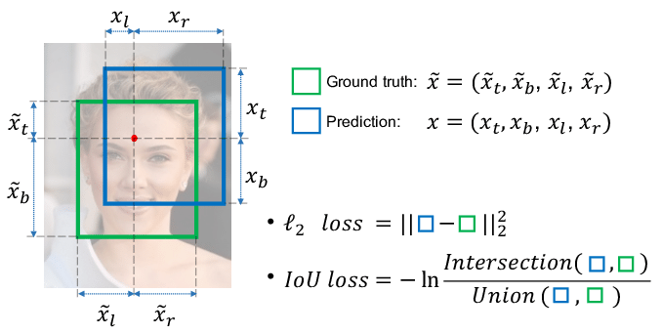
Bunu tahmin ederek, Ortalama-IOU'yu hesaplıyorlar ve Görüntüdeki nesneyi yerelleştiren sınırlayıcı kutuyu tahmin ediyorlar.

Slide 33

IoU : Jaccard Index olarak da adlandırılan Intersection-Over-Union (IoU), Nesne Algılamada en yaygın kullanılan performans ölçümlerinden biri olarak kabul edilir.
IoU, soldaki resimde gösterildiği gibi, hem tahmin edilen segmentasyon hem de kesin bilgi arasındaki örtüşme alanıdır ve tahmin edilen segmentasyon ile gerçek hakikat arasındaki birleşme alanına bölünür. Bu metrik, 0–1 (%0-100) arasında değişir; 0, çakışma olmadığını (çöp) ve 1, mükemmel örtüşen segmentasyonu (fat dub) belirtir.
Ortalama IoU : İkili (iki sınıf) veya çok sınıflı segmentasyon, görüntünün ortalama IoU'su, her sınıfın IoU'su alınarak ve ortalaması alınarak hesaplanır.

Slide 34
Veriseti Hazırlama Ve Etiketleme
Hazırlama
Veri seti başarının anahtarıdır.
Veri seti hazırlarken açısal ve ortamsal farklılıklara dikkat edilmelidir.
Aynı ortam ve açıdan çekim yapmak eğitim aşamasında aşırı öğrenmeye yol açar.
Veri setinin eğitim kısmını gereğinden düşük tutmak az öğrenmeye yol açar.
Etiketleme
Yapay zekaya objeyi veya objeleri öğretmeye yarayan bir yöntemdir.
Objeyi lokalize ederken başlangıç ve bitiş noktaları seçilmelidir.
Objeyi tam olarak ifade etmeyecek obje etiketlenmemelidir.

Slide 36
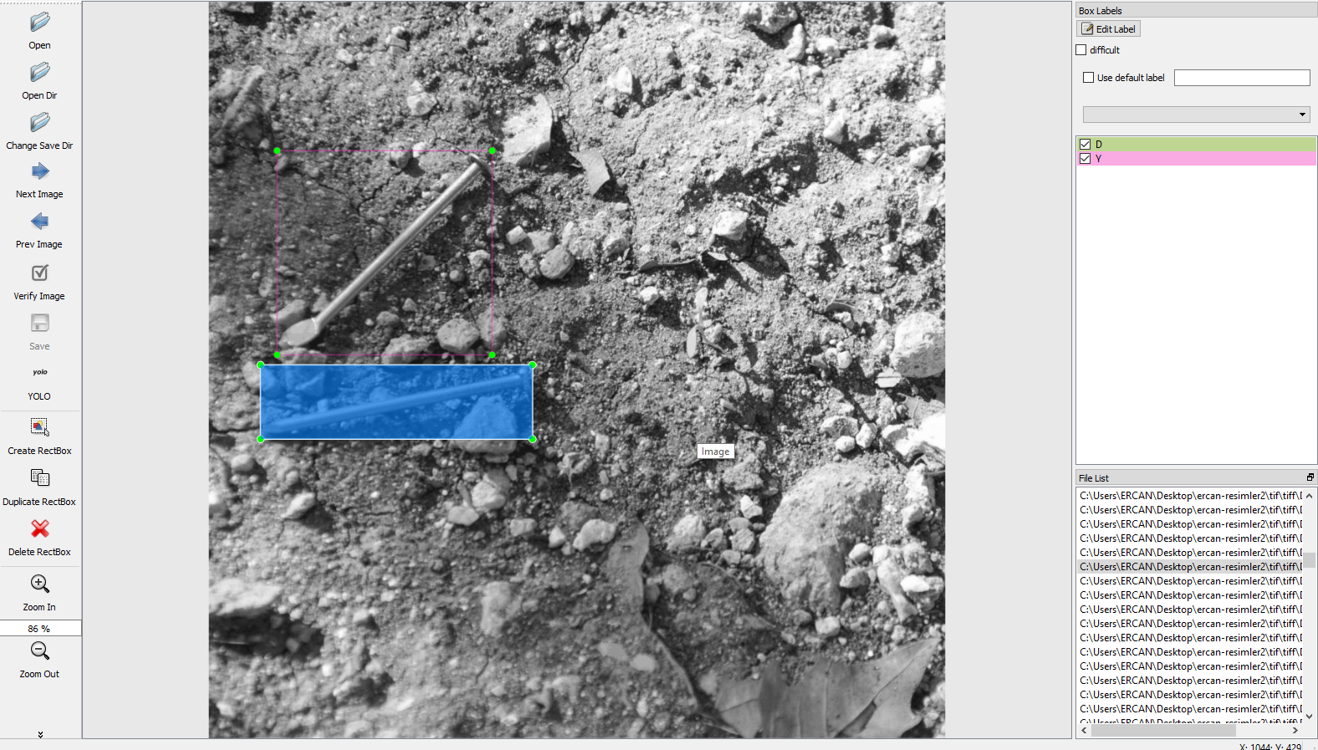
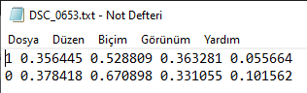

Slide 37
Eğitim
Data seti kullanılacak yönteme göre uygun lokasyona uygun isimlerle yerleştirilir.
Eğitim için konfigürasyon ayarlamaları yapılır. Konfigürasyon içerisinde resimlerin çeşitlendirilmesinden ekran kartı kullanım sayısına kadar ayarları yapılır.
Eğitim başlatılır ve takibi sağlanır. Kullanılan yönteme göre modelin eğitim aşamaları grafiksel olarak takip edilebilir.
Eğitim sonu belirlenen test data setiyle modelin başarısı test edilir, duruma göre döngü farklı konfigürasyonlar ile veya dataseti ile tekrarlanır.

Slide 38
Neden YOLO Neden Nesne Tespiti
Sınıflandırma tek bir nesne tespiti ile çalışabilirken, nesne tespiti nesnelerin ne ve nerede olduklarını söyler.(Sadece kusurlu çivi tespiti ve kusurlu ve kusursuz çivi tespiti)
YOLO, gerçek zamanlı olarak da çalışabilir ve yüksek doğruluk elde eder.
YOLO, tahminlerde bulunmak için sinir ağından yalnızca bir ileri yayılım geçişi gerektirir.
YOLO tespitlerinde sınırlayıcı kutularını çizer ve en doğru nesne yerelleştirmesibi gerçekleştirir.
YOLO ile tek bir CNN ile aynı anda birden çok sınırlayıcı kutu ve kutular için sınıf olasılıkları tahmin eder.
Tam görüntü üzerinde çalışır ve eğitim esnasında algılama performansını optimize eder.

Slide 39
ÖRNEKLER

Slide 40
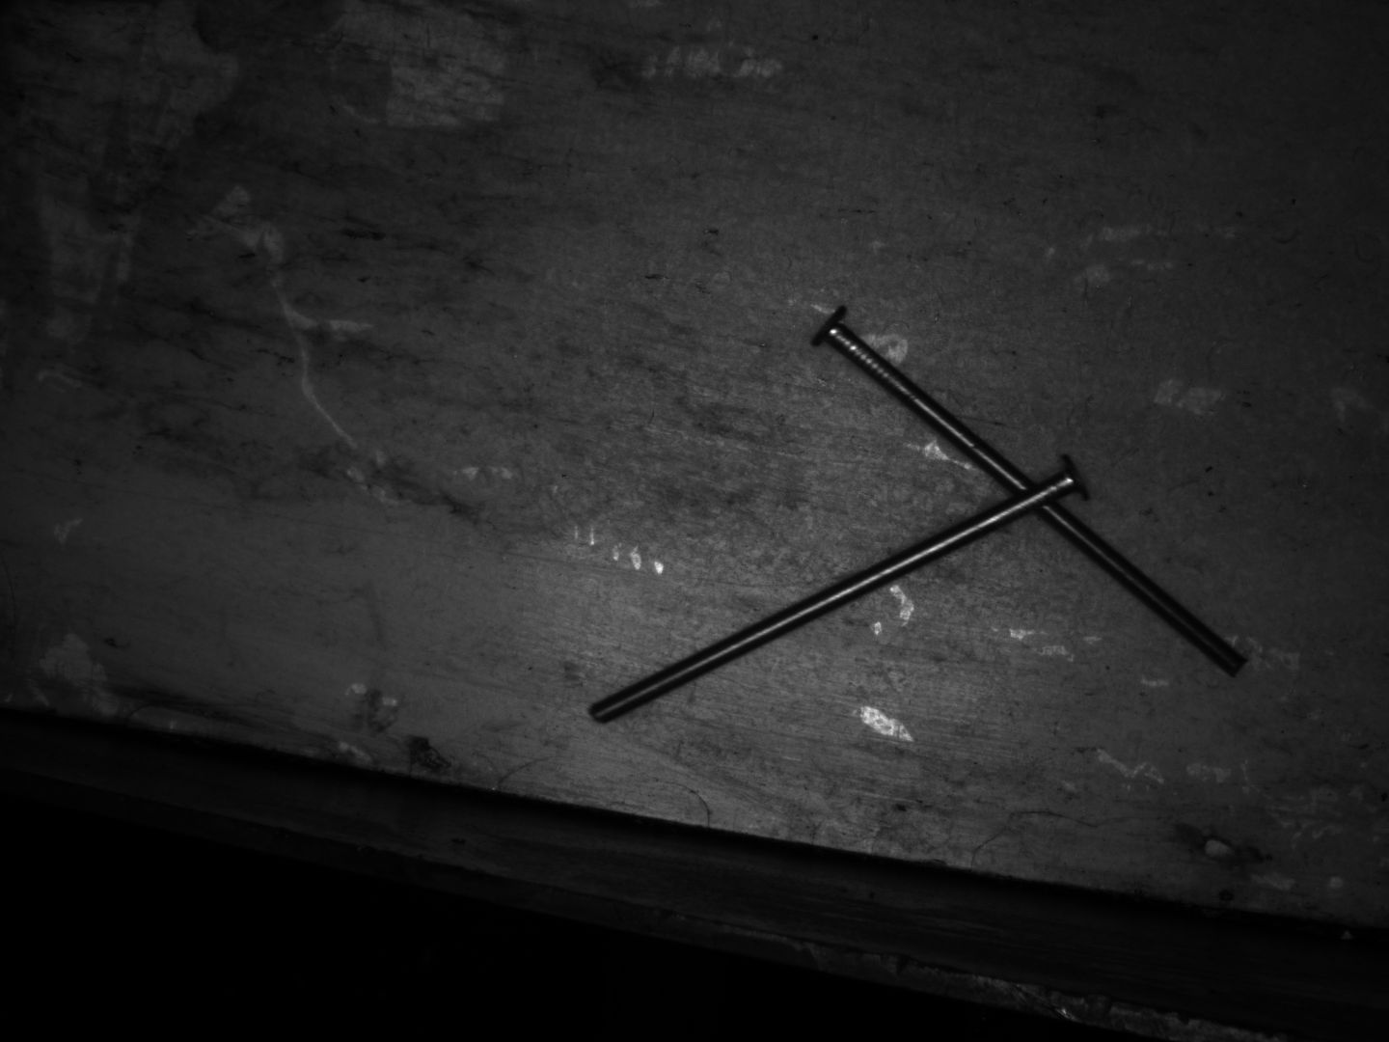
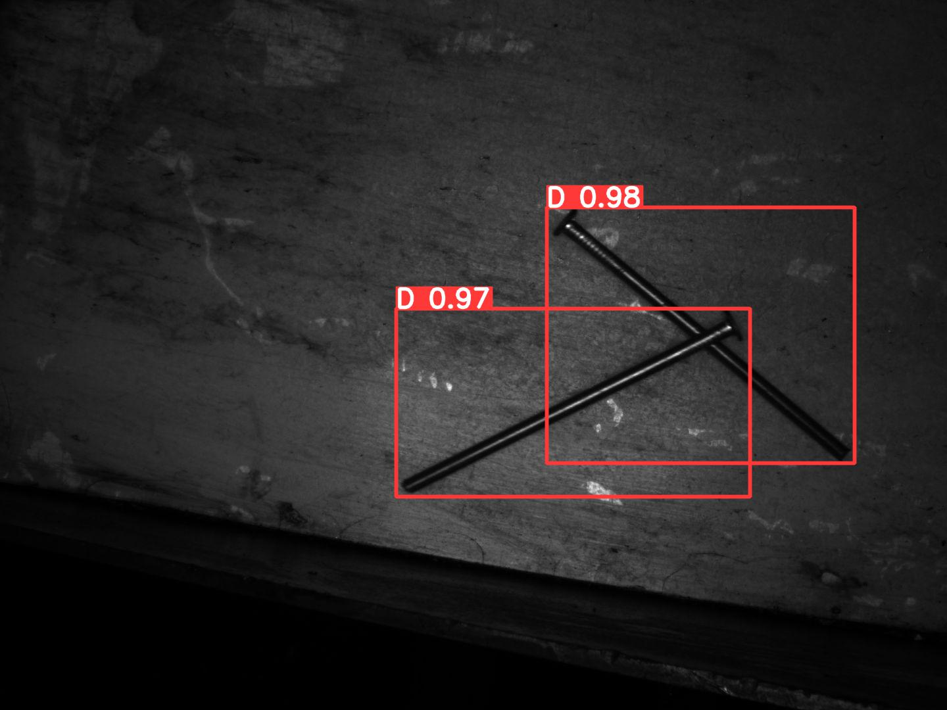
Gelen Veri – Sistem Çıktısı

Slide 41
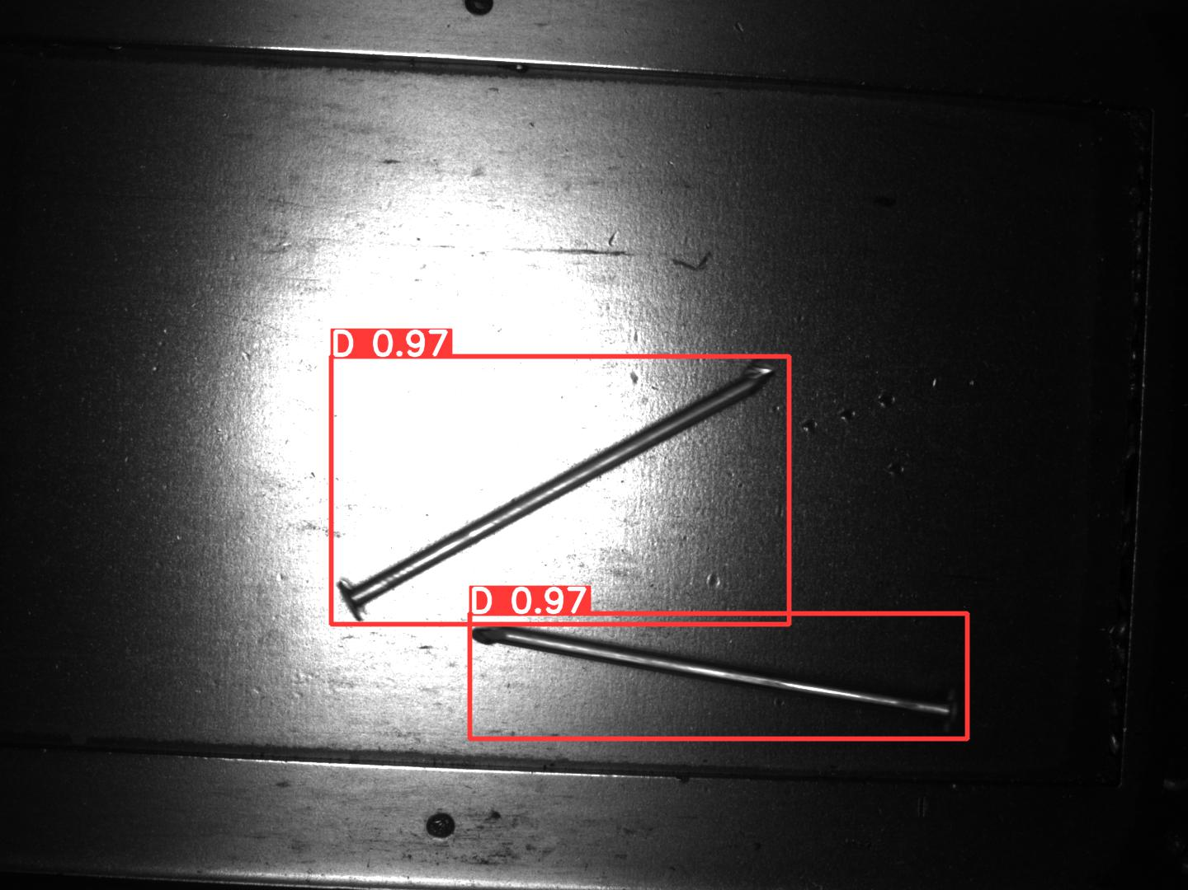
Gelen Veri – Sistem Çıktısı

Slide 42
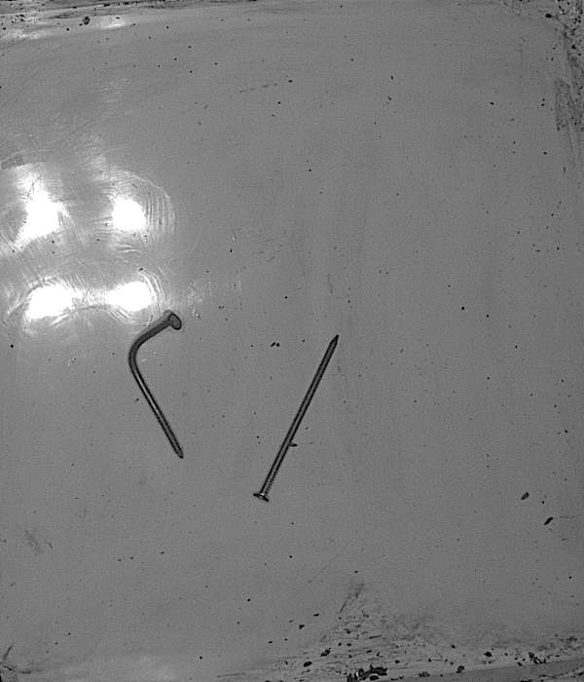
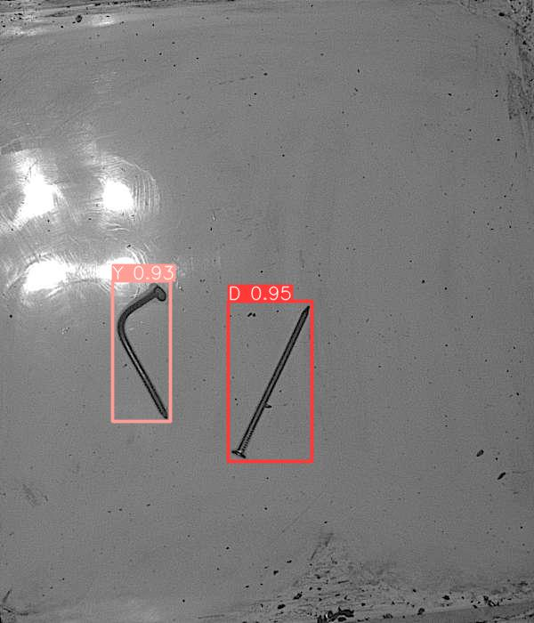
Gelen Veri – Sistem Çıktısı

Slide 43
Projenin Yenilikçi Yönü ve Ar-Ge Niteliği
Dünyada yapay zeka kullanarak kusurlu çivi tespiti yapan bir kurum bulunmamakta olup, kusurlu çiviye ait veriseti dahi bulunmamaktadır.Bu bağlamda öncü bir firmayız.
Kusurlu çivilerin oluşturduğu dizgi makinasının durması, hurda kaybı ve üretimi azaltmasın maddi olarak yıllık yaklaşık 80 ton, bu tonaja karşılık gelen 80.000,00 $ gibi ticari kayıplar oluştururken, geliştirmiş olduğumuz yapay zeka modeliyle bu kayıpdan büyük ölçüde kurtulmaktayız.
Sanayi 4.0 devrimine yeni proje olan CIVIDA ile güçlü bir adım atım desteklediğimizi tescillemiş bulunmaktayız.
Proje, bulut sistemler dahil olmak üzere izleme ve dağıtım gibi birçok farklı çalıştırma sistemine kolaylıkla adapte olabilmekte.

Slide 44
Projenin Beklenen Çıktı Ve Kazanımları
Sistemin aktif olarak çalışıp ve üzerine gelişim katedebilmesi en büyük kazanımlardan biri oldu. Son haliyle sistemi ürün haline getirme hedefimiz bulunmakta olup yapmış olduğumuz sistemin Dünya'da bir örneğinin bulunmaması bizin öncü olduğumuzu kanıtlamakta ve bize patentini alma hakkı doğurmuşur. Bu çerçevede sahip olduğumuz sistemin patent çalışmalarına başlanmıştır.
Kusurlu çivilerin oluşturduğu dizgi makinasının durması, hurda kaybı ve üretimi azaltmasın maddi olarak yıllık yaklaşık 80 ton, bu tonaja karşılık gelen 80.000,00 $ gibi ticari kayıplar oluştururken, geliştirmiş olduğumuz yapay zeka modeliyle bu kayıpdan büyük ölçüde kurtulmaktayız.

